Slide 1
AGI-взгляд нейрофизиолога
Александр Савостьянов
Институт Нейронаук и медицины,
Институт Цитологии и генетики СО РАН,
Новосибирский государственный университет
2025

Slide 2
Компьютер моделирует человеческое мышление. В какой-то мере часть мыслительных функций воспроизводиться при машинной обработке информации. Однако есть разница между обработкой информацией машиной и мышлением людей.
В чём она состоит?
Чтобы ответить на этот вопрос попытаемся определить понятие искусственный интеллект:
Определение Алана Тюринга – если человек общается с машиной и не может отличить её от другого человека, значит у это машины есть интеллект.
Однако возникает аргумент Джона Сёрла «Китайская комната»
2. Определение Джона фон Неймана – если оператор способен оценивать эффективность своих инструкций и повышать их эффективность, значит он обладает интеллектом.
Проблема необъяснимого и объяснимого интеллекта

Slide 3
Что такое сознание?
Сознание не синоним жизни
Сознание формируется постепенно
Существует феномен сознания у животных
Существует феномен «размытого сознания»
Существуют измененные формы сознания

Slide 4
Бенедикт Спиноза (1632-1677)
Сознание разделяет мир на «Я» и «не-Я»
Сознание склеивает факты биографии
Сознание преодолевает аффективный конфликт
Сознание находит противоречия в знаниях и способ их преодоления.

Slide 5
И.П. Павлов (1849-1936) – сознание есть совокупность незавершённых рефлексов второй сигнальной системы
В.М. Бехтерев (1857-1927) – сознание есть возможность построения самоотчёта о своих внутренних состояниях
П.К. Анохин (1898-1974) – сознание есть форма организации психических процессов
А.М. Иваницкий (1928-2023) сознание – это апперцепция, т.е. реакция на изменение своего состояния, вызванное перцепцией.
Л.С. Выгодский (1896-1934) и А.Р. Лурия (1902-1977) – предложили нейролингвистический подход к пониманию человеческого мышления

Slide 6

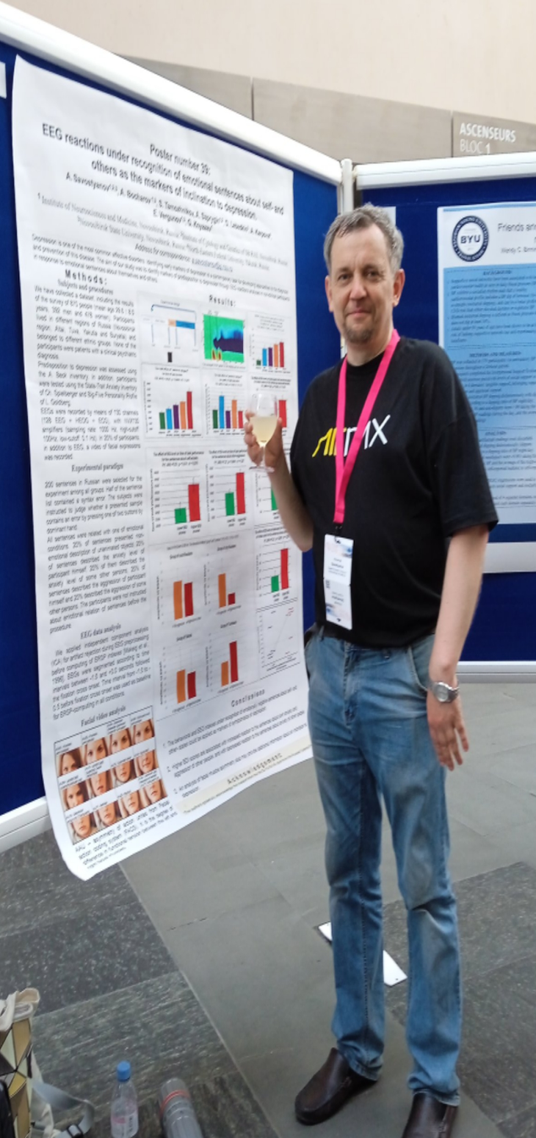
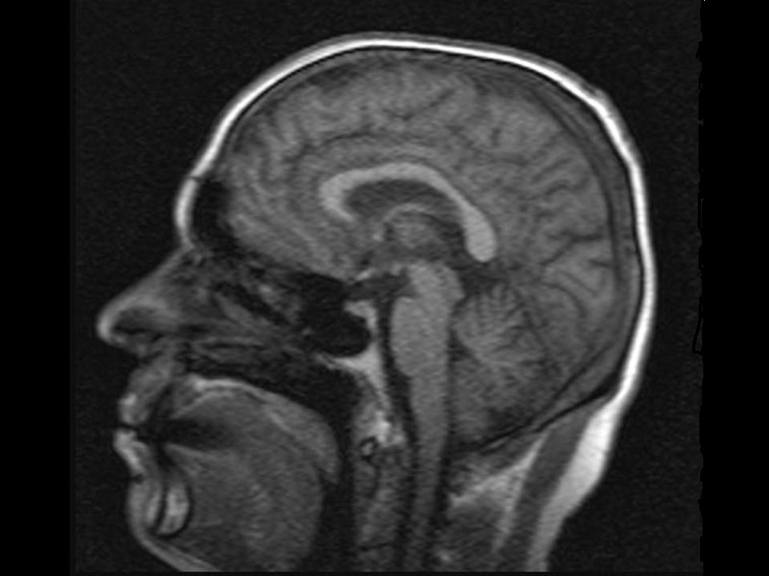
Это моё изображение
И это тоже моё изображение
А как я пониманию, что здесь изображен я?

Slide 7
Самореференция – отнесение информации к самому себе.
Георг Нортофф (G. Northoff, 2007) показал, что нейрофизиологические механизмы референции к себе и к другим различаются по своей анатомической локализации в структурах мозга.
Сети-покоя мозга – структуры, активные при отсутствии внешней информационной нагрузки (Biswal, 1995). Различают TPN (активация усиливается при нагрузке) и DMN (активация снижается при нагрузке).
Активность сетей покоя хорошо заметна на фМРТ, но этот метод имеет ряд ограничений связанных с его высокой стоимостью и плохим временным разрешением. Г.Г. Князев с соавторами разработали алгоритмы, позволяющие оценивать активность сетей покоя при помощи ЭЭГ (Knyazev et al., 2011).
В представляемом докладе я кратко опишу результаты исследований, направленных на понимание роли сетей покоя в процессах референции информации к себе или другим людям.

Slide 8
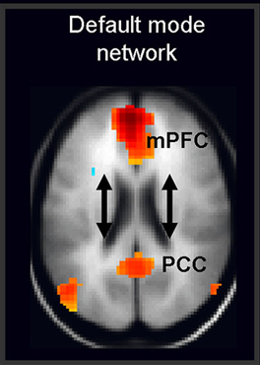
Nekovarova et al., 2014
Дефолт-система мозга (DMN) – это совокупность функционально связанных корковых структур, которые активируются в состоянии покоя и деактивированы во время выполнения любой когнитивной задачи, требующей внимания (Fingelkurts et al., 2011; Raichle et al., 2001; Shulman et al., 1997).
В качестве одной из основных функций DMN называются процессы самоотнесения (self-referential processing,
Northoff et al., 2007; Knyazev et al., 2022), т.е. размышления о самом себе и самооценка.
Повышенная активация DMN является одним из маркеров депрессии (Knyazev et al., 2015) и риска суицида
(Quevedo et al., 2018). Также показано, что активность дефолт-системы зависит от личностных особенностей участников, включая их пол и национальность (Knyazev et al., 2012).
Функции DMN оцениваются либо в состоянии покоя, либо при распознавании самоотнесенных стимулов. Целью нашего исследования является поиск взаимосвязи между личностными особенностями участников и мозговой активностью в интервалах функционального покоя между распознаванием стимулов отнесенных к самому себе или другому человеку.

Slide 9
Субъективные оценки эмоциональности лиц для здоровых испытуемых и пациентов с синдромом Аспергера
 | фотографии |  | контур
 | контроль | АС | контроль | АС
сердитые | -49.24 (SD19.70) | -53.02 (SD22.74) | -60.29 (SD29.58) | -55.81 (SD21.34)
нейтральные | -9.6 (SD10.08) | -7.22 (SD16.00) | -16.67 (SD19.0118) | -11.29 (SD13.03)
счастливые | 47.78 (SD23.46) | 47.02 (SD29.36) | 66.8 (SD18.84) | 64.93 (SD10.29)

Slide 10
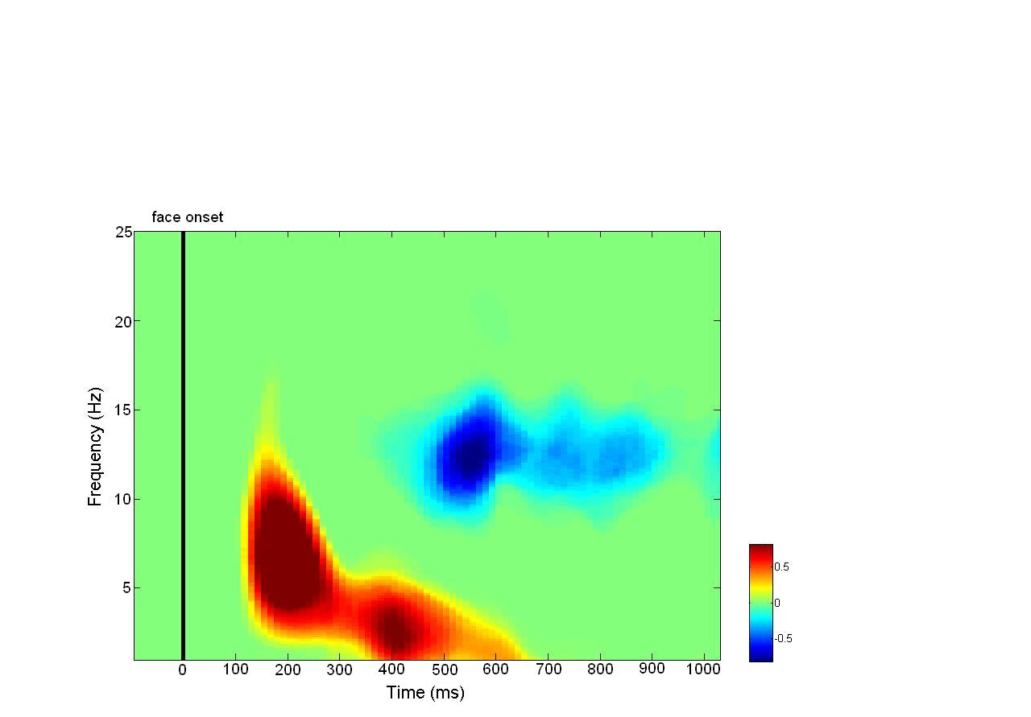
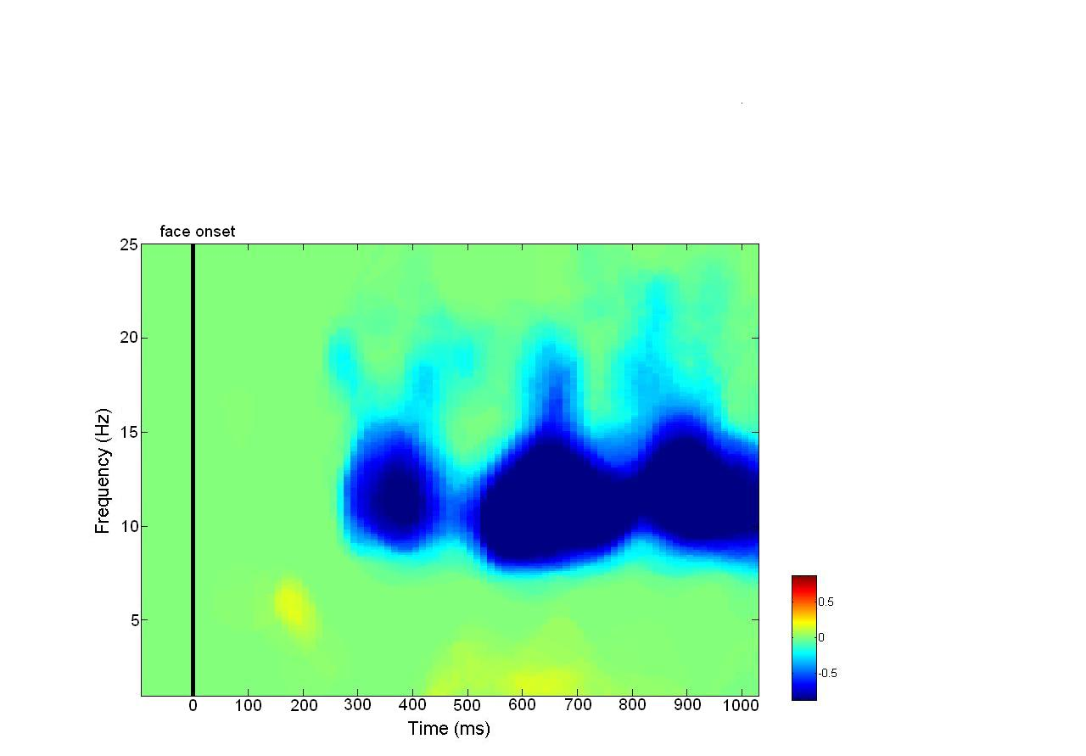
Распознавание эмоциональности лиц у здоровых (левая панель) испытуемых и пациентов с синдромом Аспергера (правая панель).
Индексы ERSP усреднены по группам и по 122 ЭЭГ каналам. Вертикальная линия представляет появление целевого стимула. P < 0.05

Slide 11
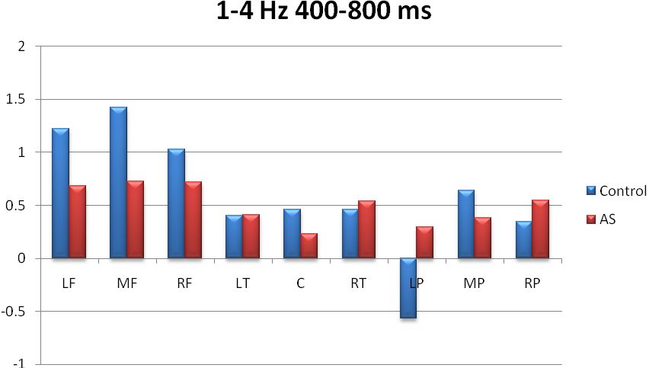
Распределение дельта синхронизации по областям коры у здоровых испытуемых и пациентов с синдромом Аспергера

Slide 12
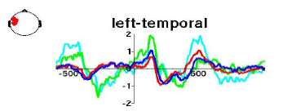
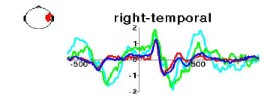
ERP паттерн при распознавании ошибок у здоровых людей и пациентов в височной коре.

Slide 13
Что есть у человека, чего нет у машины?
Возможность создавать образ себя и проводить субъектную референцию событий
Возможность комбинировать вербальный и не-вербальный интеллект для принятия решений
Возможность объяснять свои действия самому себе и другим людям.

Slide 14
Благодарю за внимание!!!

